Slide 1
财务审计流程和内部控制培训

Slide 2
1 流程概述 | 1
2 内部控制 | 12
3 业务流程与财务流程 | 26
4 固定资产管理流程 | 28
5 销售到收款流程 | 42
6 重温知识点 | 79

Slide 3
流程概述
1
20XX • 财务流程和内部控制
1

Slide 4
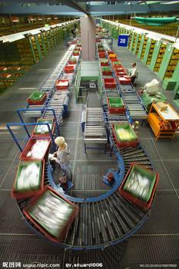
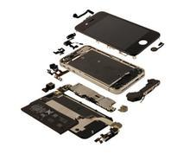

什么是流程
Section 1 – 流程概述
  流程是将输入转化为输出的、一系列的、相互依赖的手段和行为。
    注释：“手段”可以指人、员工、设备、工业厂房、技术和方法等。
输入
流程
输出
20XX • 财务流程和内部控制
2

Slide 5
流程的三种类型
Section 1 – 流程概述
管理流程
指引指导公司整体运作
公司治理
战略管理
绩效管理
公司核心运作流程，创造收入
联系运营流程，服务管理流程
运营流程
支撑流程
采购流程
生产流程
销售流程
库存管理
物流管理
财务流程
人事流程
技术支持
20XX • 财务流程和内部控制
3

Slide 6
流程的意义
Section 1 – 流程概述
在企业运营管理过程之中，流程决定效率，流程影响效益。
好的工作流程能够使企业各项业务管理工作顺利开展，有效衔接，保证企业的高效运转，实现效益最大化；
相反，差的工作流程则会问题频出，衔接不畅，出现部门间、人员间职责不清、相互推诿等现象，从而造成资源的浪费和效率的低下；
因此，设计、建立一套科学、严谨的工作流程并保持这些流程得到有效执行、控制和管理，对一个企业、一个单位或部门都至关重要。
20XX • 财务流程和内部控制
4

Slide 7
流程 建设：一个良性循环的过程
Section 1 – 流程概述
流程设计
流程执行
流程评估
流程优化
优化流程设计及执行
设计符合企业运营的流程
评估审阅流程设计及执行的有效性
推广、落实流程执行
20XX • 财务流程和内部控制
5

Slide 8
流程设计 - 关键原则
Section 1 – 流程概述
不存在“标准”的流程，每个企业应根据自身的经营和管理活动，对自身的流程进行设计。
一致性：流程设计形式与内容需标准，便于集团范围推广、认知及操作执行
连贯性：业务流程与财务流程合理有效衔接，确保流程顺畅
协作性：流程步骤明确至责任部门及岗位，确保流程执行力
差异化：根据各公司间业务及管理差异，设计适用的流程
控制力：分析流程风险，设置内控点，加强对相关风险的把控
20XX • 财务流程和内部控制
6

Slide 9
销售业务风险分析
Section 1 – 流程概述
企业销售业务领域常见的风险和应对的管控措施：
  销售策略：
  合理确定定价机制和信用方式，及时调整销售策略。
  销售合同：
  关注客户信用状况、销售定价、结算方式等相关内容，并审批签署销售合同。
  发货：
  发货和仓储部门严格按照销售通知所列项目组织发货。
  客户服务：
  完善客户服务制度。
  应收款项：
  完善应收款项管理制度。
  坏账：
  加强应收款项坏账的管理。
  客户信用管理不到位，结算方式选择不当，账款回收不力等导致销售款项不能收回或遭受欺诈；
  销售政策和策略不当，市场预测不准确，销售渠道管理不当等，可能导致销售不畅、库存积压、经营难以为继；
  销售过程存在舞弊行为，可能导致企业利益受损。
20XX • 财务流程和内部控制
7

Slide 10
销售业务 - 内部控制关注点
Section 1 – 流程概述
销售业务风险管控措施：
销售计划管理
客户开发与
信用管理
销售定价
销售合同
谈判与签订
发货
制定年度销售计划和月度销售计划；
定期进行销售分析，及时调整销售计划。
确定定价机制和信用方式；
建立独立的客户信用管理体系 。
产品价格制定与审批；
浮动价格的使用与审批；
销售折扣、销售折让等政策的制定和审批。
合同谈判由专人负责，专业人员参加重大谈判；
健全销售合同订立及审批管理制度；
合同签订需审批。
开具销售通知；
落实发货各环节的岗位责任，按规定组织发货；
明确货物交接环节的工作和职责；
发货各环节的记录。
客户服务
会计控制
收款
建立、完善客户服务制度；
设专人或部门进行客户服务和跟踪；
建立产品质量管理制度；
建立客户投诉制度；
加强销售退回控制。
会计记录、销售记录与仓储记录核对一致；
建立应收账款清收核查制度；
及时分析应收账款账龄；
坏账计提准备与审批，信息传导回客户信用管理体系。
选择恰当的结算方式；
建立票据管理制度；
加强赊销管理；
加强代销业务款项管理；
收款及时缴存银行并登记入账。
20XX • 财务流程和内部控制
8

Slide 11
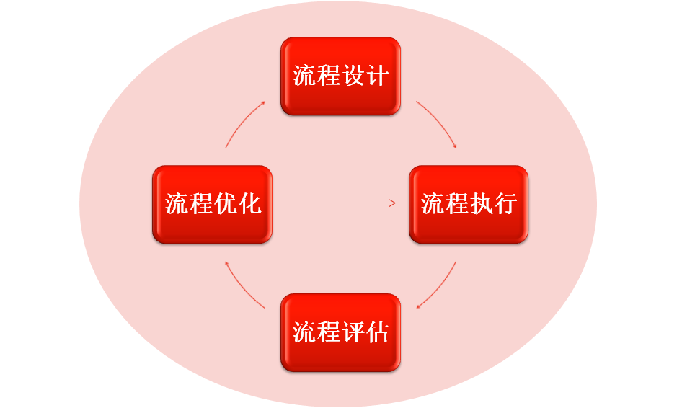
流程执行 - 关键要素
Section 1 – 流程概述
统一的制度与标准
统一的操作执行流程
统一培训与落实
确定执行团队：分清责任和权力
确定组织架构：制定审批层级
明确审批权限，保障审批质量（针对性审批 vs 批量审批）
设计及执行结果，是流程评估的基础
20XX • 财务流程和内部控制
9

Slide 12
流程评估 – 方法
Section 1 – 流程概述
流程执行有效性评估与审阅：
建立内审职能
制定评估方法：评估标准，评估频率，评估重点
落实评估工作：抽查，评价，执行有效性测试
利用评估结果：上报管理层，与绩效考核指标关联，成为完善优化流程设计及执行的工具
20XX • 财务流程和内部控制
10

Slide 13
流程优化
Section 1 – 流程概述
流程优化的必要性：
社会、政策、市场、企业、经营方式的变换
企业发展，新运营实体的建立
市场经营变化，适应新经济形式的变化
政策与法律要求变化
流程需实时优化和完善，以适应上述变化
跟上时代的步伐
通过流程优化，进而推动：
流程设计的完善
流程执行的有效
20XX • 财务流程和内部控制
11

Slide 14
内部控制
2
20XX • 财务流程和内部控制
12

Slide 15
案例：安然公司
Section 2 – 内部控制
曾是一家位于美国德克萨斯州休斯敦市的能源类公司，上市公司
业务范围：能源批发与零售、能源运输、 宽带以及金融交易
覆盖范围：全球40个国家和地区
雇员：2万余人
2000年资产额：620亿美元
2000年总收入：超过1000亿美元
2001年11月申请破产
财务造假
内控失效
财务报告审计
VS.
内部控制审计
20XX • 财务流程和内部控制
13

Slide 16
全球和内部控制相关法律法规的发展趋势
Section 2 – 内部控制
  2002
    美国萨班斯•奥克斯利法案生效
    南非出台公司治理报告法规（The King Code of 2002）
    德国出台《德国公司治理准则》
    瑞士：Swiss Code of Obligations；SWX Directive on Information Relating to Corporate Governance (2002/2006)
  2003
    法国《金融安全法》（Loi sur la Sécurité Financière）
    英国 The Combined Code on Corporate Governance
    澳大利亚证券交易所（ASX）及其公司治理委员会发布《良好公司治理原则和最佳实务操作建议》
20XX • 财务流程和内部控制
14

Slide 17
全球和内部控制相关法律法规的发展趋势（续）
Section 2 – 内部控制
  2004
    澳大利亚《澳洲公司报告和信息披露法》（CLERP9）
    欧盟成立“欧洲公司治理论坛”
    香港联交所公布《公司治理实务和公司治理报告的准则》
    新加坡成立“上市公司信息披露和公司治理委员会”
  2005
    意大利《金融服务机构法规》
    新加坡发布《上市公司信息披露和公司治理守则》
  2006
    欧盟发布《欧盟新公司法第八号指令》
    日本发布《日本金融商品交易法》
  2008
    加拿大证券管理委员会 发布更新的《NI 52-109 》
20XX • 财务流程和内部控制
15

Slide 18
中国的相关法律法规的发展
Section 2 – 内部控制
  2004年8月 中国国务院国有资产监督管理委员会第八号令《中央企业内部审计管理暂行办法》
  2005年10月 中国国务院批转证监会关于提高上市公司质量意见的通知（国发[2005]34号）
  2006年5月 中国证券监督管理委员会令第32号《首次公开发行股票并上市管理办法》
  2006年5月 中国证券监督管理委员会《公开发行证券的公司信息披露内容与格式准则第9号——首次公开发行股票并上市申请文件》等法规
  2006年6月 上海证交所发布《上海证券交易所上市公司内部控制指引》
  2006年6月 国务院国有资产监督管理委员会发布国资发改革[2006]108号《中央企业全面风险管理指引》
20XX • 财务流程和内部控制
16

Slide 19
中国的相关法律法规的发展（续）
Section 2 – 内部控制
  2006年7月 财政部发起成立企业内部控制标准委员会（财会[2006]11号）
  2006年9月 深圳证交所发布《深圳证券交易所上市公司内部控制指引》
  2007年2月 全国工商联出台《关于指导民营企业加强危机管理工作的若干意见》，旨在指导民营企业加强危机管理、建立现代企业制度
  2007年3月 财政部公布《企业内部控制规范——基本规范》和十七个具体规范的征求意见稿
  2007年3月 中国证券监督管理委员会发布证监公司字[2007]28号《关于开展加强上市公司治理专项活动有关事项的通知》
  2008年6月 财政部会同证监会、审计署、银监会和保监会制定和发布《企业内部控制基本规范》，以及《关于征求《企业内部控制评价指引》《企业内部控制应用指引》和《企业内部控制鉴证指引》意见的通知》 财办会[2008]7号
20XX • 财务流程和内部控制
17

Slide 20
财务报告审计 vs. 内部控制审计
Section 2 – 内部控制
以前
现在
内部控制审计
内部控制
企业管理
财务报告审计
$
$
$
内部控制审计
内部控制
企业管理
财务报告审计
$
$
20XX • 财务流程和内部控制
18

Slide 21

萨班斯法案 和 COSO内部控制体系框架
Section 2 – 内部控制
萨班斯法案
COSO内部控制体系框架
营运
合规性
营运
财务报告
合规性
活
监督
活
监控
活
动
业
活
动
业
动
2
信息和沟通
动
2
信息和沟通
业
务
1
业
务
1
务
务
单
控制活动
单
控制活动
单
位
单
位
位
B
位
B
风险评估
A
风险评估
A
控制环境
控制环境
2002年
美国COSO委员会
1992年：《内部控制整合框架》发布
2004年：《企业风险管理整合框架》完善
法规
应用
20XX • 财务流程和内部控制
19

Slide 22
COSO框架：内部控制的目标和关键要素
Section 2 – 内部控制
三个目标：
遵守法律法规
运营效率和效果
财务报告可靠性
营运
合规性
监督：内控持续有效的保障
不断评估内部控制系统的表现
整合实时和独立的评估
监督的方式包括：
  持续性监督
  独立的评估，如内部审计
营运
财务报告
合规性
控制活动
  确保管理指示落实的流程
  对确认的风险采取措施，以保证公司目标得以实现
控制活动包括：审批、授权、确认、核对、业绩考核、资产安全和职责分离
活
监督
活
监控
活
动
业
活
动
业
动
2
信息和沟通
动
2
信息和沟通
业
务
1
业
务
1
务
务
单
控制活动
单
控制活动
单
位
单
位
位
B
位
B
风险评估
A
风险评估
A
信息和沟通
内外部信息的及时获取
信息的加工
信息的沟通和报告
信息的贯彻和执行
控制环境
控制环境
风险评估
  评估风险，以达到有效控制风险
  落实到公司各处，涉及公司各个层面以及各项职能
  随着经济、企业、制度和操作环境的不断变化，需要建立相应机制以发现和处理这些变化所带来的特殊风险
控制环境
营造企业整体控制气氛
影响员工的自控意识
公司员工手册
管理层定期关注
20XX • 财务流程和内部控制
20

Slide 23
内控体系建设思路：结合内控与风险管理
Section 2 – 内部控制
建立以全面风险管理为导向的内部控制体系，将风险管理和内部控制融合在一起，真正发挥风险管理和内部控制的作用。
事项1
事项2
…
…
…
…
…
事项n
管控1
管控2
…
…
…
…
…
管控X
战略风险
重大风险事项
内部控制评价
企业发展目标
经营风险
财务报告风险
资产安全风险
合规风险
以企业发展战略为目标
以全面风险管理为导向
风险等级及容忍度
内控强度和需完善程度
20XX • 财务流程和内部控制
21

Slide 24
内控体系建设重点
Section 2 – 内部控制
责任体系
明确企业各级人员在内部控制体系中的责任
内部环境
良好的控制环境，是内控体系的基础
对企业重要流程
进行梳理和设计执行
有效性评估
流程控制
建立内部控制持续评价和监督机制
持续维护
20XX • 财务流程和内部控制
22

Slide 25
内部控制共同参与
Section 2 – 内部控制
企业风险管理本身是一个由企业各个层次与部门共同参与，识别可能对企业造成潜在影响的事项并在其风险偏好范围内进行多层面，流程化的企业风险管理过程。
董事会
管理层
财务部
人力资源部
审计委员会
内部审计
销售部
….
董事会负责内部控制的建立健全和有效实施。【控制层】
管理层负责落实内控指导方针，组织领导企业内部控制的日常运行。【执行层】
审计委员会 及 内审部：【监督层】
  独立于管理层及业务部门，直接向审计委员会进行汇报；
  对内部控制的有效性进行监督检查；
  对监督检查中发现的内部控制缺陷进行报告，重大缺陷可直接向董事会及审计委员会报告。
20XX • 财务流程和内部控制
23

Slide 26
练习： 搭乘飞机
Section 2 – 内部控制
请用2分钟时间想一下：假如您要坐飞机出国旅游，想一下从您踏入机场到飞机起飞都需要经过什么步骤（流程）？这些步骤中，都存在哪些风险？机场是通过什么方式规避这些风险的？
关键词：
1. 乘机流程
2.风险点分析
3.控制点设置
20XX • 财务流程和内部控制
24

Slide 27
练习：搭乘飞机 解读
Section 2 – 内部控制
流程
换登机牌
安检-证件
安检-行李
登机口验票
准备起飞
风险
冒领机票
冒充好人
持刀劫机
搭错飞机
自身安全、干扰仪器
控制
证件验证
证件与机票验证
无危险行李
扫描机票
安全带
关手机
结果
出票
通关
通行
登机
起飞
20XX • 财务流程和内部控制
25

Slide 28
业务流程与财务流程
3
20XX • 财务流程和内部控制
26

Slide 29
业务流程与财务流程之间的关系
Section 3 – 业务流程与财务流程
销售
采购
销售到收款
采购到付款
费用报销
固定资产
合同管理
现金及银行
成本核算
总账及报表
报税流程
库存管理
…
生产
物流
库存管理
应收/收入
应付
总账
现金银行
固定资产
税务
财务会计
管理会计
资金会计
合并报表
20XX • 财务流程和内部控制
27

Slide 30
固定资产管理流程
4
20XX • 财务流程和内部控制
28

Slide 31
固定资产的定义
Section 4 – 固定资产管理流程
什么是固定资产？
有形资产：
（一）为生产商品、提供劳务、出租或经营管理而持有的；
（二）使用寿命超过一个会计年度。
# | 资产类别
1 | 房屋、建筑物
2 | 飞机、火车、轮船、机器、机械和其他生产设备
3 | 与生产经营活动有关的器具、工具、家具等
4 | 飞机、火车、轮船以外的运输工具
5 | 电子设备
20XX • 财务流程和内部控制
29

Slide 32
固定资产管理范围
Section 4 – 固定资产管理流程
固定资产管理内容
资产新增
资产转移
资产折旧
资产盘点
资产处置
20XX • 财务流程和内部控制
30

Slide 33
固定资产新增流程 – 概述
Section 4 – 固定资产管理流程
资产新增
风险点：资产不完整、资产信息未及时记录、折旧时点
新增（采购、建造等）
资产验收入库
资产台账维护
资产领用登记
资产财务台账
业务端
财务端
实物状态
价值状态
20XX • 财务流程和内部控制
31

Slide 34

固定资产新增流程 – 关键控制点
Section 4 – 固定资产管理流程
资产新增
新增
（采购、建造等）
资产验收入库
资产台账维护
资产领用登记
资产财务台账
入库状况（完整性）、日常维护（资产记录、领用情况）
原值、折旧、成本
资产检查入库
业务控制点
财务控制点
资产台账记录
财务台账记录：
资产明细维护
资产原值记录
资产类别
资产折旧方法
确定使用部门
折旧成本分摊
完善资产台账
建立资产标签
固定资产管理员
完善资产标签
登记领用情况
20XX • 财务流程和内部控制
32

Slide 35
固定资产信息
Section 4 – 固定资产管理流程
资产基本信息：
资产编码
资产名称
资产型号
资产价值信息:
原值
累计折旧
净值
资产使用信息：
开始使用时间
使用年限
已计提折旧月份
资产存放信息：
部门编号
存放地点
使用状况
20XX • 财务流程和内部控制
33

Slide 36
固定资产折旧流程 – 概述
Section 4 – 固定资产管理流程
资产折旧
关注重点：折旧政策不可轻易变更
财务端主导
业务端配合
折旧政策
折旧政策确定
折旧政策变更
折旧计算
折旧方法确定
折旧年限确定
资产类别判定
资产折旧计算
折旧政策的制定、折旧计算的正确性
20XX • 财务流程和内部控制
34

Slide 37
固定资产折旧 流程 – 关键控制点
Section 4 – 固定资产管理流程
资产折旧
流程关注点
业务端控制点
财务端控制点
折旧政策：
  一贯性
折旧计算：
  计算方法
  计算结果
配合提供折旧政策变更所需资料 | 折旧政策确定
 | 折旧政策变更
 | 折旧计算方法确认
 | 折旧计算结果入账
20XX • 财务流程和内部控制
35

Slide 38
固定资产转移流程 – 概述
Section 4 – 固定资产管理流程
资产转移
风险点：随意转移，资产丢失，不便于管理
转移申请与审批
资产转移标签变更
资产台账更新
资产财务台账更新
资产成本中心变更
业务端
财务端
实物状态
价值状态
20XX • 财务流程和内部控制
36

Slide 39
固定资产转移流程 – 关键控制点
Section 4 – 固定资产管理流程
资产转移
转移申请与审批
资产转移标签变更
资产台账更新
资产财务台账更新
资产成本中心变更
资产完整性、安全性（实物转移情况、标签变更）
成本中心
业务控制点
财务控制点
资产转移申请
资产台账更新
地点
部门
编号
财务资产清单更新：
确定使用部门
成本中心变更
资产转移审批
资产标签变更
资产实物转移
20XX • 财务流程和内部控制
37

Slide 40
固定资产盘点流程 – 概述
Section 4 – 固定资产管理流程
资产盘点
风险点：盘点无计划、盘点执行不力、影响盘点报告准确性
财务主持
业务执行
制定盘点计划
执行盘点
出具盘点报告
实物状态
价值状态: 减值
20XX • 财务流程和内部控制
38

Slide 41
固定资产盘点流程 – 关键控制点
Section 4 – 固定资产管理流程
资产盘点
制定盘点计划
执行盘点
出具盘点报告
实物状态
价值状态: 减值
业务及财务控制点
财：制定计划
盘点清单
盘点责任人
盘点执行方式（F-L）
盘点时间点
盘点周期
盘点报告模板
业：执行盘点
财：执行监盘
业：撰写《盘点报告》
说明盘点差异
业：记录资产状况
业+财：审批《盘点报告》
业：更新资产台账
财：更新资产模块
账务处理（如需）
20XX • 财务流程和内部控制
39

Slide 42
固定资产处置流程 – 概述
Section 4 – 固定资产管理流程
资产处置
风险点：随意处置导致资产流失，关注资产残值
确定资产处置状态
填写资产处置申请
审批资产处置申请
执行资产处置
账务处理
业务端
财务端
实物状态：达到处置状态
价值状态：残值
20XX • 财务流程和内部控制
40

Slide 43
固定资产处置流程 – 关键控制点
Section 4 – 固定资产管理流程
资产处置
确定资产处置状态
填写资产处置申请
审批资产处置申请
执行资产处置
账务处理
是否满足处置要求、处置过程的合规
处置收益或支出
业务控制点
财务控制点
确定资产状况
使用部门审批
更新资产台账
更新财务资产台账
确定资产残值
管理部门审批
申请资产处置
固定资产管理员执行处置
确定处置方式
收款 或 付款
(处置收益 或 支出)
财务部门审批
公司管理层审批
20XX • 财务流程和内部控制
41

Slide 44
销售到收款流程
5
20XX • 财务流程和内部控制
42

Slide 45
销售到收款流程
Section 5 – 销售到收款流程
销售到收款 O2C
询价
报价
获取订单
处理订单
出具账单
收款
催款
业务端
财务端
1
20XX • 财务流程和内部控制
43

Slide 46
询价流程
Section 5 – 销售到收款流程
询价
报价
获取
记录
处理
决策
目标：
准确记录询价信息
将询价转化至报价阶段
控制点：
报价决策需确保利润率
客户的采购需求符合法律法规要求及公司整体利益
20XX • 财务流程和内部控制
44

Slide 47

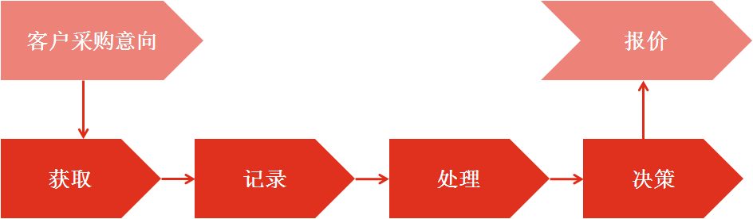
询价 – 获取
Section 5 – 销售到收款流程
流程
收到询价
技术
电话、传真、Email
组织
客户、销售部、中介
关键要素：
明确信息获取渠道：销售部、中介等
畅通的渠道：技术手段
标准化：沟通语言、技术参数、记录模板
员工培训：产品类别及特性的掌握，客户服务意识
20XX • 财务流程和内部控制
45

Slide 48
询价 – 记录
Section 5 – 销售到收款流程
流程
记录询价
传递询价信息
技术
销售系统、网络
组织
销售部
关键要素：
资料采集：客户基础资料、需求信息
方式统一：唯一编码
时效性：客户的需求、生产安排（信息传递及时有效）
20XX • 财务流程和内部控制
46

Slide 49
询价 – 处理
Section 5 – 销售到收款流程
流程
审核询价：
法律法规（例如，出口限制）
公司政策限制（例如，黑名单客户）
客户信用控制（自有信息、第三方信用评级机构）
战略型销售（非利润最大化角度出发）
技术
销售系统、信控系统
组织
销售部、财务部、信用评级机构（如适用）
关键控制点：
违反上述审核点的销售行为，需审批
保护公司的销售行为不违法、收益最大化（利润或社会效益）
20XX • 财务流程和内部控制
47

Slide 50
询价 – 决策
Section 5 – 销售到收款流程
流程
确定执行报价流程：
将审核结果传递至报价流程环节
对于审核结果进行全面的文档记录以备查
如审核未通过，则需及时告知客户并说明原因
分析未通过审核客户群体的潜在市场能力
技术
电话、传真、Email
、销售系统
组织
销售部、客户、中介
关键控制点：
* 决策及时告知客户，以便触发订单追踪
20XX • 财务流程和内部控制
48

Slide 51
销售到收款流程
Section 5 – 销售到收款流程
销售到收款 O2C
询价
报价
获取订单
处理订单
出具账单
收款
催款
业务端
财务端
2
20XX • 财务流程和内部控制
49

Slide 52
报价流程
Section 5 – 销售到收款流程
报价
获取订单
成本核算
确定付款条件
报价审批
订单追踪
目标：
向客户书面提交针对询价商品的销售条件
确定商品销售的价格
控制点：
标准统一的报价文档、商业条款、定价策略
非常规性销售所需的审批
20XX • 财务流程和内部控制
50

Slide 53
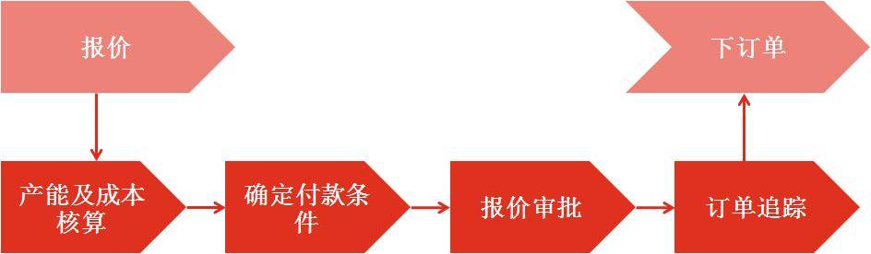
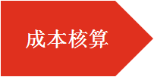
报价 – 成本核算
Section 5 – 销售到收款流程
成本核算注意事项：
统一的计算公式
标准统一的核算数据基础
电子记录，避免手工
目标：确定销售价格
关键控制点：统一的《定价政策》为依据
20XX • 财务流程和内部控制
51

Slide 54
报价 – 确定付款条件
Section 5 – 销售到收款流程
付款条件：
付款日期
信用额度
付款方式
额外条件（例如，折扣与付款时间条件、利率）
配送条件
关键控制点：付款条件按类划分，标准统一，便于操作执行
20XX • 财务流程和内部控制
52

Slide 55
报价 – 报价审批
Section 5 – 销售到收款流程
审批重点：
成本核算过程
成本计算结果
报价
付款条件
特定商业条款
授权审批记录
关键控制点：报价须有审批
20XX • 财务流程和内部控制
53

Slide 56
报价 – 订单追踪
Section 5 – 销售到收款流程
建立订单追踪机制 – 关键要素：
责任主体
客户联络人
首次追踪时间
订单追踪频率
追踪结果汇报层级
关键控制点：客户反馈需及时，变更需通过标准的报价流程
20XX • 财务流程和内部控制
54

Slide 57
销售到收款流程
Section 5 – 销售到收款流程
销售到收款 O2C
询价
报价
获取订单
处理订单
出具账单
收款
催款
业务端
财务端
3
20XX • 财务流程和内部控制
55

Slide 58
获取订单流程
Section 5 – 销售到收款流程
获取订单
处理订单
记录
验证
确认
目标：
记录正式的订单信息，验证确保真实有效
签订合约
控制点：
确保报价与最终订单的一致性
订单的变更需经过审批
权限设置：设定系统中订单信息修改及控制权限
20XX • 财务流程和内部控制
56

Slide 59
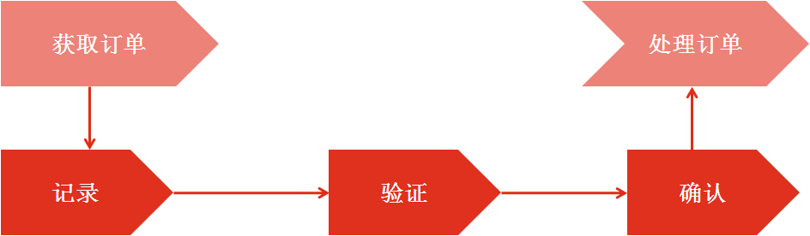
获取订单 – 记录
Section 5 – 销售到收款流程
及时准确的记录客户订单需求：
确保信息记录及时（集中 vs 分散）
确保信息有效归集
确保记录信息准确
确保客户订单信息与报价信息的唯一关联
防止重复记录
关键控制点：防止系统记录可随意修改，保留历史痕迹
20XX • 财务流程和内部控制
57

Slide 60
获取订单 – 验证
Section 5 – 销售到收款流程
销售部需对记录订单进行检验：
比对报价信息与订单信息：型号、单价、数量、附加条件等
如发现差异：
    确定订单的有效性
    重新授权
    重新计算价格、审视生产及配送条件
    与客户沟通
20XX • 财务流程和内部控制
58

Slide 61
获取订单 – 确认
Section 5 – 销售到收款流程
签署《销售合同》：
每单均需签署《销售合同》，保障双方利益
书面：信函、电子邮件、传真
汇总销售信息，包括承运信息和其他服务内容
《销售合同》编号并保存
关键控制点：合同签署确认后，方可执行后续操作
20XX • 财务流程和内部控制
59

Slide 62
销售到收款流程
Section 5 – 销售到收款流程
销售到收款 O2C
询价
报价
获取订单
处理订单
出具账单
收款
催款
业务端
财务端
4
20XX • 财务流程和内部控制
60

Slide 63
处理订单
Section 5 – 销售到收款流程
处理订单
出具账单
订单执行
货物运输
目标：
将产品送达客户（自有配送、外包配送）
控制点：
生产计划
库房管理
物流配送
20XX • 财务流程和内部控制
61

Slide 64
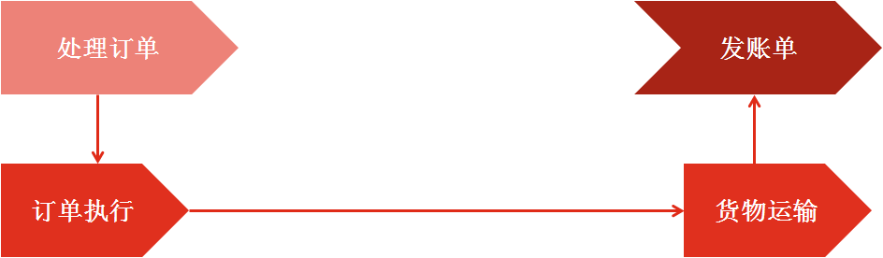
处理订单 – 订单执行
Section 5 – 销售到收款流程
将订单转化为产成品：
将订单信息传递至采购、生产、物流、库管，安排生产配送
订单
库存
配送
订单
生产
库存
配送
订单
采购
生产
库存
配送
时间周期：采购计划、生产计划、物流计划 订单对客户的承诺
协作、协调、统一管理
系统支撑：数据有效准确传递
20XX • 财务流程和内部控制
62

Slide 65
处理订单 – 货物运输
Section 5 – 销售到收款流程
出货：
核对货单：商品 vs订单
配送方式：自提 vs 配送 （风险转移时间点不同）
收入确认
20XX • 财务流程和内部控制
63

Slide 66
收入确认
Section 5 – 销售到收款流程
销售商品收入同时满足下列条件的，才能予以确认：
（一）企业已将商品所有权上的主要风险和报酬转移给购货方；
（二）企业既没有保留通常与所有权相联系的继续管理权，也没有对已售出的商 品实施有效控制；
（三）收入的金额能够可靠地计量；
（四）相关的经济利益很可能流入企业；
（五）相关的已发生或将发生的成本能够可靠地计量。
*与商品所有权有关的风险，是指商品可能发生减值或毁损等形成的损失；
与商品所有权有关的报酬，是指商品价值增值或通过使用商品等产生的经济利益。
20XX • 财务流程和内部控制
64

Slide 67
练习 ：收入确认时点
Section 5 – 销售到收款流程
在哪个环节可以确认收入？
情形一：客户自提
情形二：配送
@
#
$
生产
出库
装车
!
%
确定销售意向
出厂
*
&
^
签收
卸货
送达
20XX • 财务流程和内部控制
65

Slide 68
销售到收款流程
Section 5 – 销售到收款流程
销售到收款 O2C
询价
报价
获取订单
处理订单
出具账单
收款
催款
业务端
财务端
5
20XX • 财务流程和内部控制
66

Slide 69
出具账单流程
Section 5 – 销售到收款流程
出具账单
收款
开具发票
确认收入
目标：
按商品发出情况，出具账单和发票，申请付款
控制点：
权责发生制下的收入确认
三单匹配：订单、送货单、账单
20XX • 财务流程和内部控制
67

Slide 70
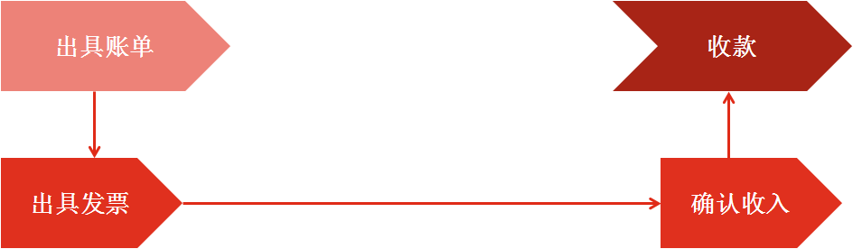
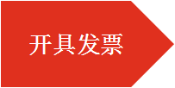
出具账单 – 开具发票
Section 5 – 销售到收款流程
账单和发票：
账单：对账和催款的依据，主张收款权力
三单匹配：订单（合同）、送货单、账单
根据账单，开具发票
收入确认时点（风险转移）
20XX • 财务流程和内部控制
68

Slide 71
出具账单 – 确认收入
Section 5 – 销售到收款流程
确认收入：
按“权责发生制”确认收入
业务发生 vs 货款收到，不能等到收款才确认
收货确认
账单对账
发票
收入确认
影响财务数据的准确性，影响管理报表的可信度，进而影响经营决策
例如，已卖出货物，仍反应在存货中，而未及时确认收入，影响收入和成本
20XX • 财务流程和内部控制
70

Slide 72
销售到收款流程
Section 5 – 销售到收款流程
销售到收款 O2C
询价
报价
获取订单
处理订单
出具账单
收款
催款
业务端
财务端
6
20XX • 财务流程和内部控制
71

Slide 73
收款流程
Section 5 – 销售到收款流程
收款
催款
差异处理
收款处理
目标：
收取商品销售款项
控制点：
货款的可回收性
回款周期控制
20XX • 财务流程和内部控制
72

Slide 74
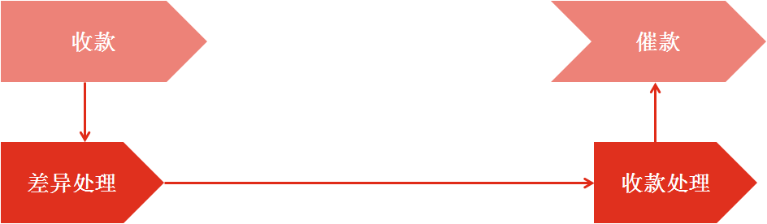
收款 – 差异处理
Section 5 – 销售到收款流程
及时处理差异确保收款：
客户投诉处理：记录并跟进（财务、销售、生产、物流）
分析投诉对回款的影响，确定处理方式
商定回款条件
关键控制点：特殊事项，特定审批
20XX • 财务流程和内部控制
73

Slide 75
收款 – 收款处理
Section 5 – 销售到收款流程
收款对账：
核对银行对账单，清理应收款项：单笔自动对应、合并拆分对账
通知销售部门【系统自动】
客户信用管理
20XX • 财务流程和内部控制
74

Slide 76
销售到收款流程
Section 5 – 销售到收款流程
销售到收款 O2C
询价
报价
获取订单
处理订单
出具账单
收款
催款
业务端
财务端
7
20XX • 财务流程和内部控制
75

Slide 77
催款流程
Section 5 – 销售到收款流程
催款
解决
催款分析
出具催款函
目标：
提醒客户上期应支付未付款项清单
控制点：
应收账款清单及时分析：客户付款历史实时掌控
20XX • 财务流程和内部控制
76

Slide 78

催款 – 催款分析
Section 5 – 销售到收款流程
应收账款账龄分析
    单笔逾期账款分析
    合并逾期账款分析
    单客户维度逾期账款分析
坏账计提准备
客户信用管理：触发前端报价、订单、回款条件等；应付账款控制
生成催款函
财务与销售实时沟通客户回款情况
20XX • 财务流程和内部控制
77

Slide 79
催款 – 出具催款函
Section 5 – 销售到收款流程
正式发出催款函：
起草
内容确认
语言的使用
审批授权后发出
20XX • 财务流程和内部控制
78

Slide 80
重温知识点
6
20XX • 财务流程和内部控制
79

Slide 81
流程概述
Section 6 – 重温知识点
什么是流程？
流程的意义
流程的三种类型（管理、运营、支持）
流程 建设：一个良性循环的过程
    流程设计
    流程执行
    流程评估
    流程优化
20XX • 财务流程和内部控制
80

Slide 82
内部控制
Section 6 – 重温知识点
从安然事件说起内控
国内外内控法规的出台
财务报告审计和内部控制审计同样重要
萨班斯法案 和 COSO内部控制体系框架
企业内控体系建设
每个人都需参与企业风险管理与内部控制
20XX • 财务流程和内部控制
81

Slide 83
固定资产管理流程
Section 6 – 重温知识点
资产新增
资产转移
资产折旧
资产盘点
资产处置
20XX • 财务流程和内部控制
82

Slide 84
销售到收款流程
Section 6 – 重温知识点
销售到收款 O2C
询价
报价
获取订单
处理订单
出具账单
收款
催款
业务端
财务端
1
2
3
4
5
6
7
20XX • 财务流程和内部控制
83

Slide 85
The End! – Thank You!
Closing statement

